Slide 1
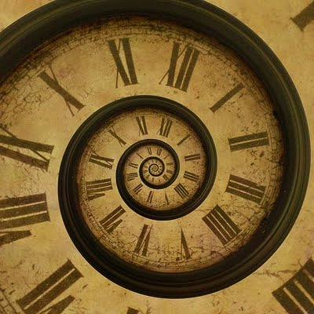
Mentális fenntarthatóság és az időviszonyok
Dr. habil. Garaczi Imre
elnök
MTA-VEAB Társadalomtudományi Szakbizottság

Slide 2
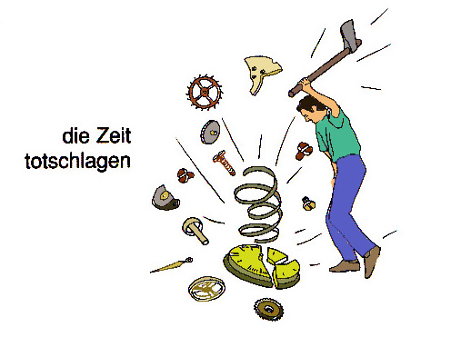
Mi az idő…?
az idő mibenléte az idők végezetéig titok marad
- elismerjük, mint legnagyobb hatalmat
- kételkedünk is benne

Slide 3
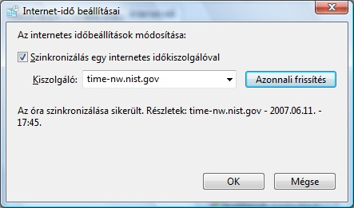
Az idő fogalmának sokfélesége 1.
Internet és idő

Slide 4
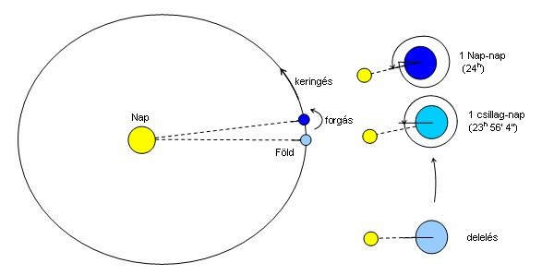
Az idő fogalmának sokfélesége 2.
fizikai idő

Slide 5
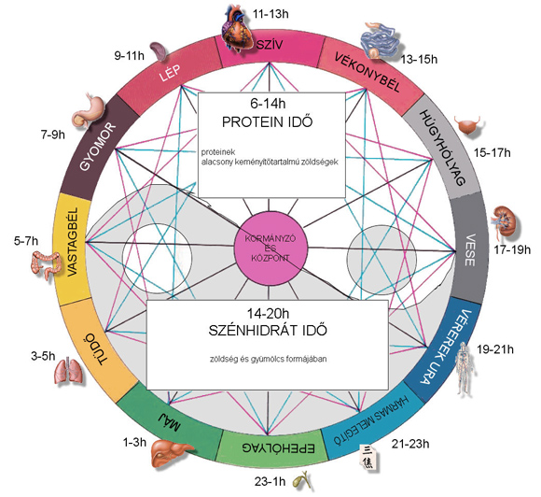
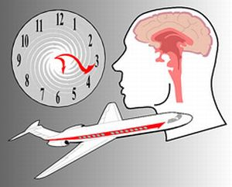

Az idő fogalmának sokfélesége 3.
biológiai idő

Slide 6
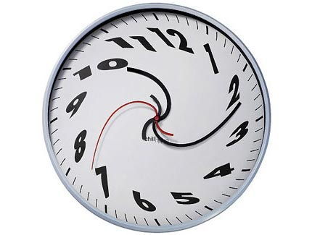
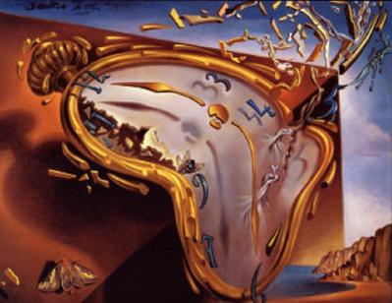
Az idő fogalmának sokfélesége 4.
filozófiai idő

Slide 7
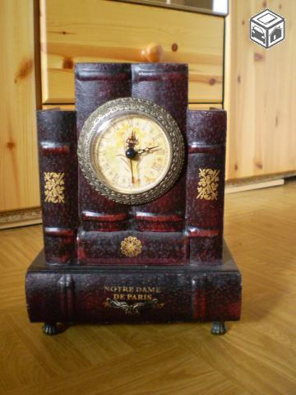
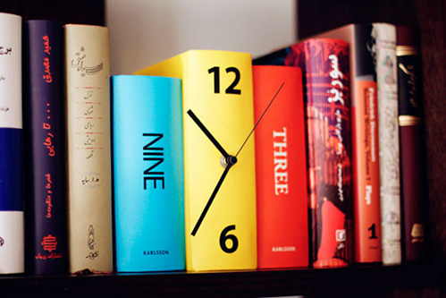
Az idő fogalmának sokfélesége 5.
irodalmi idő

Slide 8
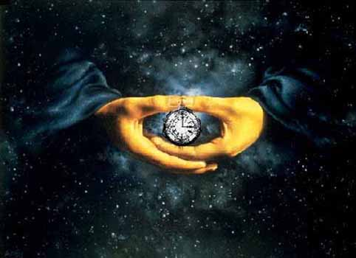
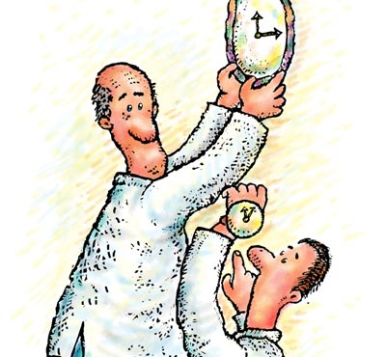
A három alapidő 1.
1. kozmikus idő – makroidő
idő és gravitáció: e két erőkeret biztosítja a kozmosz egységes szerkezetének fennmaradását

Slide 9
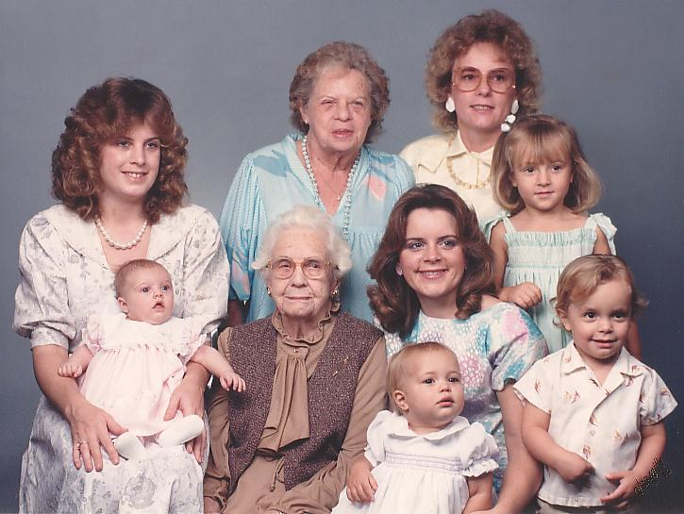
A három alapidő 2.
2. biológiai idő – nemzedékek ideje
az emberi dimenzió közvetlen ideje általában az átlag-életkor, illetve a nemzedékek ideje
beszűkült a kulturális emlékezetben megőrzött időfel-fogás → a mai ko-
rok embere a kul-
turális emlékezet
idő-referenciája
szempontjából
visszafejlődött
5 generáció

Slide 10
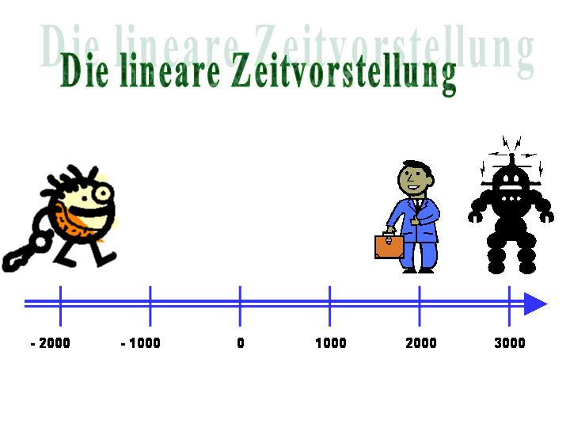
A három alapidő 3.
3. történelmi idő – kronológiai idő
elfogultság:
idő, mint a
történelem
embere ideje
a jelenlegi kro-
nologikus idő-
felfogásunk
forrása a zsi-
dó és a ke-
resztény vallás
folyamatossága

Slide 11
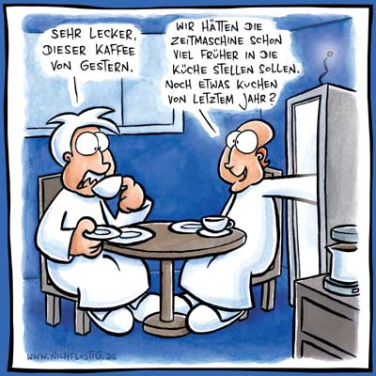
Idő mint metafora
F. Braudel:
hosszú időtartam;
rövid időtartam
események;
folyamatok

Slide 12
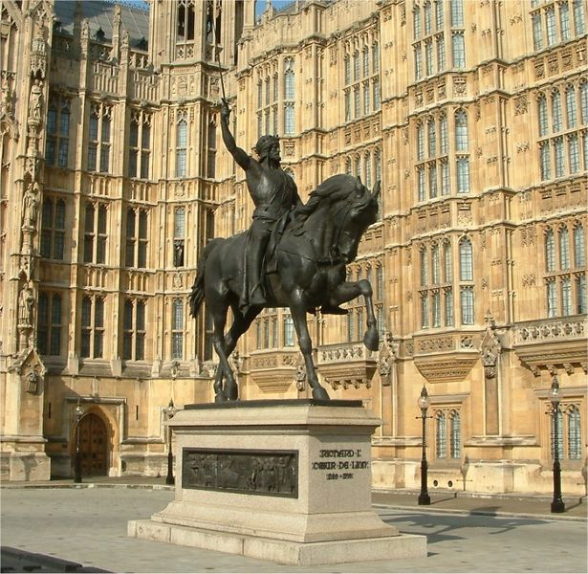
Az egyidejűség kérdése
történelem egyenes adásban
Oroszlánszívű Richárd szobra Londonban

Slide 13
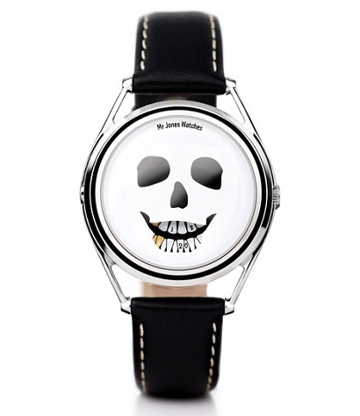
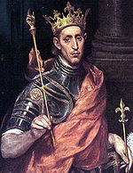
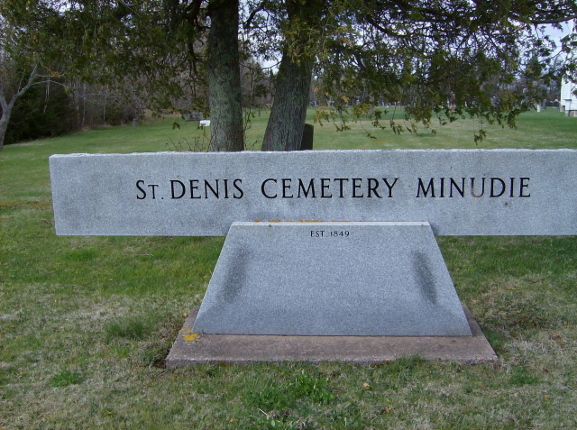
Az idő „birtokosa”
Szent Lajos király:
„az idő ura, birtokosa”
„örök Jelen”
St. Denis temető
dinasztiák:
Meroving,
Karoling,
Capeting

Slide 14
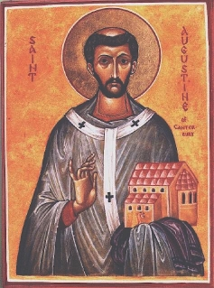
Ágostoni időfelfogás 1.
múlt-jelen-jövő
„Ámde miképpen van ez a két idő, múlt és jövő, ha a múlt már nincsen és a jövő még nincsen? A jelen pedig, ha mindig jelenne maradna, s nem zuhanna a múltba, nem idő volna, hanem örökkévalóság. Ha tehát a jelen csak úgy lehet idő, ha
múltba hanyatlik, miképpen mond-
juk róla, hogy létezik? Hiszen léte-
zésének oka éppen az, hogy nem
lesz. Nem mondjuk tehát valósá-
gos időnek, csak úgy, ha arra tö-
rekszik, hogy ne legyen.”

Slide 15
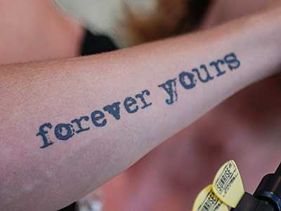
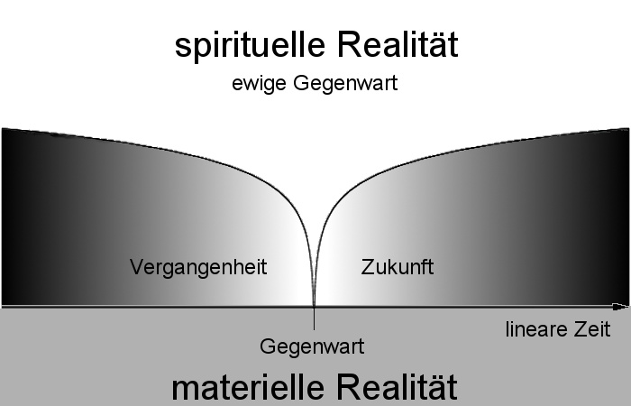
Ágostoni időfelfogás 2.
az aktuális anyagi idő és az időn kívüli örökkévaló kapcsolata
„Ámde el nem múlik semmi az örökkévalóságban, hanem jelen van minden. Teljes egészében jelenlévő idő azonban nincsen.”

Slide 16
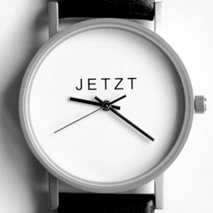
Ágostoni időfelfogás 3.
idő-ontológia: külső idő (Kronos), belső idő (Kairos)
- a jelen kiterjesztése az idő egészére
az abszolút jelen kérdése
- az idő emberi tudat által való felfogása hajlamosít
bennünket arra, hogy az abszolút jelenünkbe bezárt
módon abszolutizáljuk a különféle időtartamokat

Slide 17
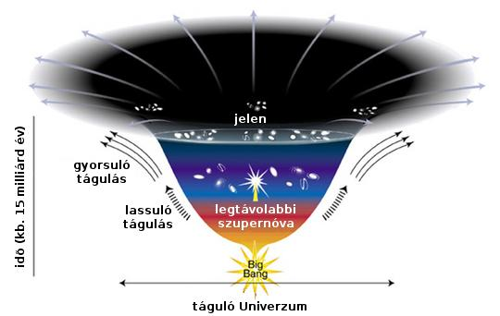
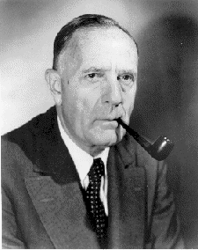
Az idő iránya
Szent Ágoston: a jövő felől a jelenen át a múlt felé
„Tehát abból, ami még nincsen, azon át, amelynek hiányzik tartama, és abba, ami már nem is létezik.”
Edwin Hubble, 1929: táguló világegyetem, távolodó galaxisok

Slide 18


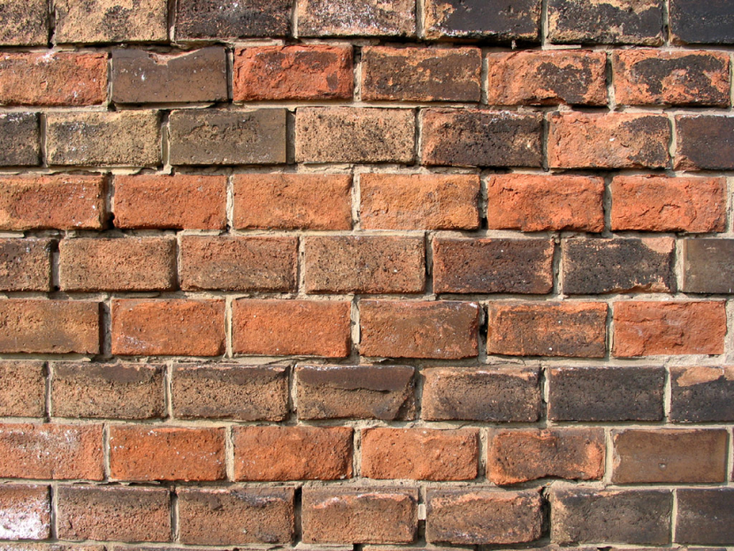
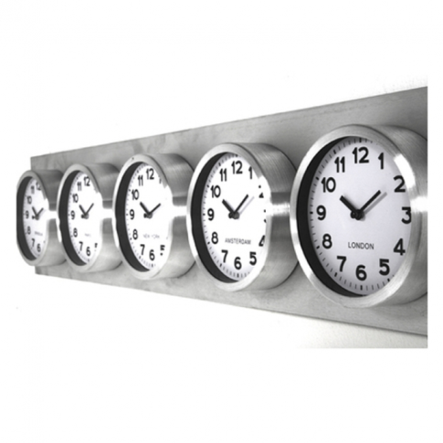
Idő mint anyagiság 1.
időn kívül-belül
időfal

Slide 19
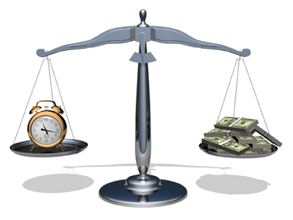
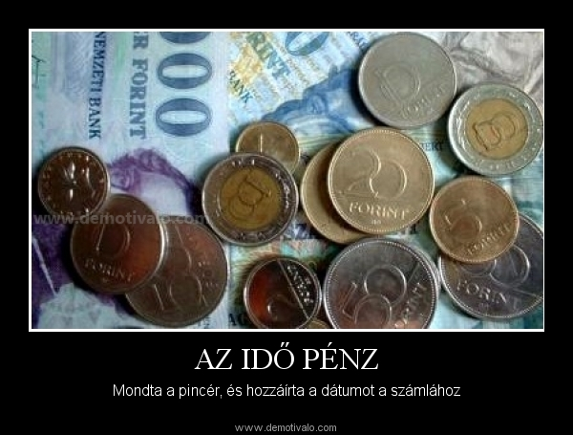
Idő mint anyagiság 2.
idő és üzlet

Slide 20
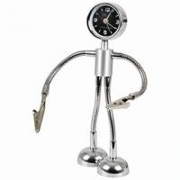
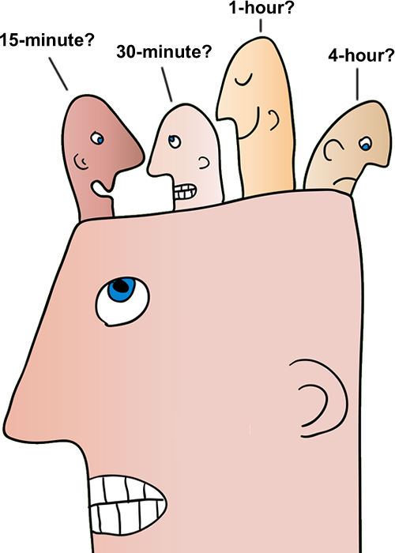
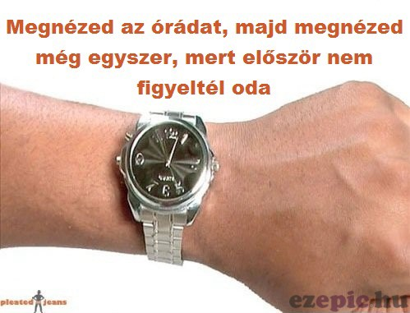
Idő mint anyagiság 2.
időkeret
időérzet

Slide 21

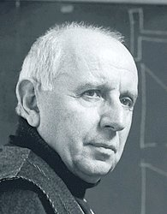
Idő mint anyagiság 3.
sebesség
Paul Virilio: dromológia

Slide 22

Kant az időről
az idő az érzéki megismerés a priori formája

Slide 23
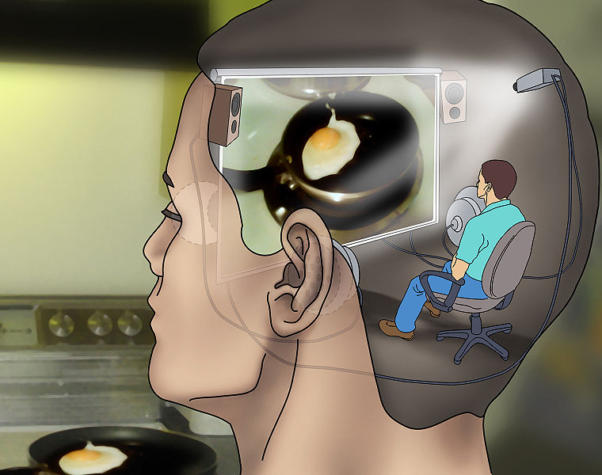
Edmund Husserl elemzései 1.
1. az idő a tudat életének kontinuuma

Slide 24

Edmund Husserl elemzései 2.
2. az idő a múlt retenciója (megőrződés)

Slide 25

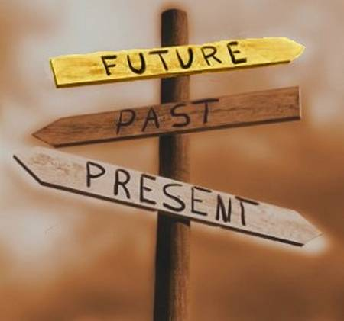
Edmund Husserl elemzései 3.
3. az idő jövő protenciója (előre-vetítés)

Slide 26
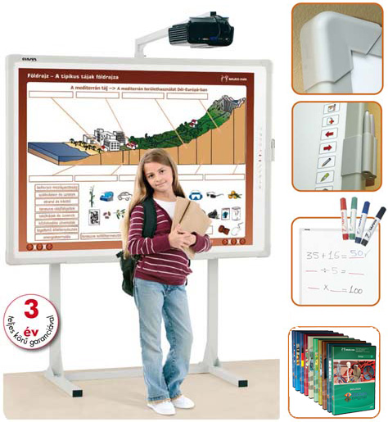
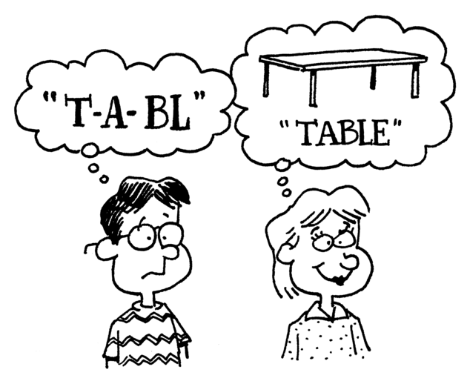
Edmund Husserl elemzései 4.
képtudat és emlékezet – a vizuális nevelés fenomeno-lógiai kérdése

Slide 27

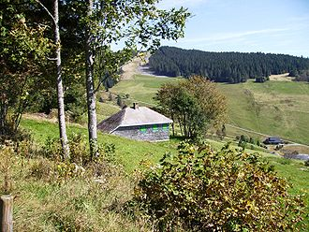
Heidegger időfelfogása 1.
Heidegger kunyhója
Todtnaubergben

Slide 28
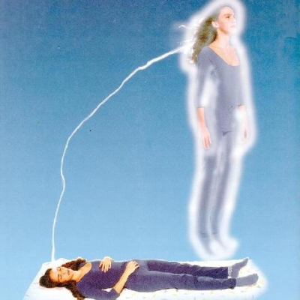
Heidegger időfelfogása 2.
Zeitlichkeit
Dasein
Sein zum Tode
Gestell
(„állvány”)

Slide 29
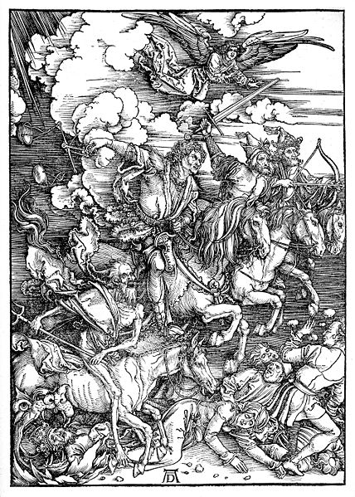
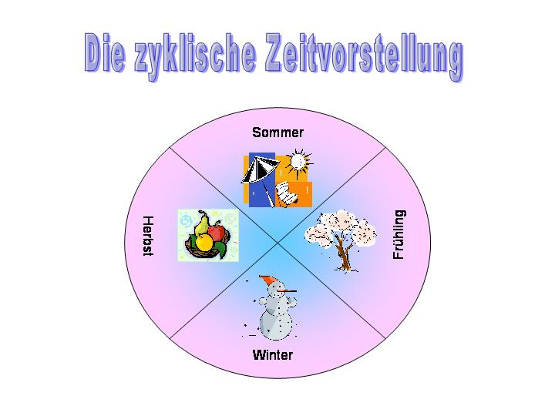
Emlékezet és idő 1.
eszkatologikus és
ciklikus idő
Albrecht Dürer:
Az apokalipszis lovasai

Slide 30
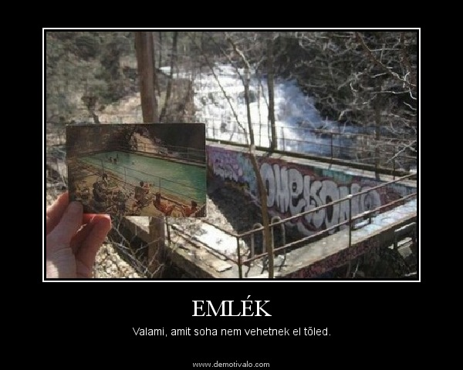
Emlékezet és idő 2.
az emlékezet viszonya a múlt megváltoztathatatlan egészéhez

Slide 31
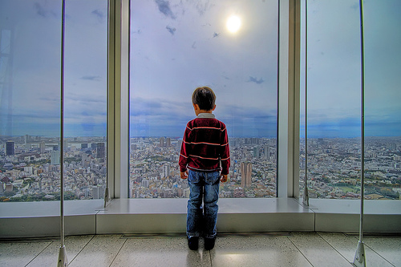
Emlékezet és idő 3.
memória: a megőrzött emlékek összessége
emlékezet-emlékezés: a múltra való reflektálódás módszere, eszköze
képeink időviszonyai jelentik az ablakot a világra

Slide 32

KRONOSZ

Slide 33
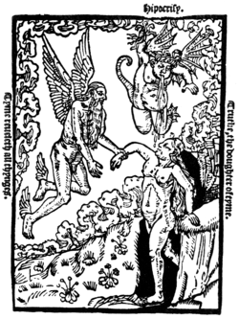
KAIROSZ

Slide 34

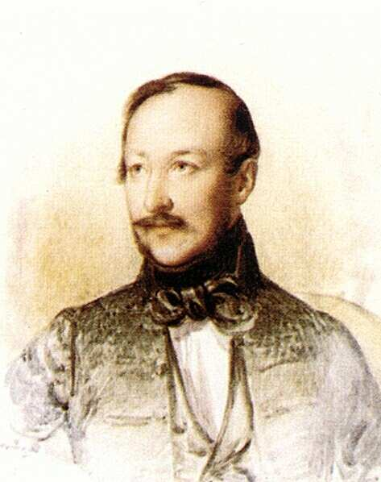
Vörösmarty: „Emlékek nélkül múltunknak fénye csak árnyék.”
z Európa 2020 stratégia elindítása új kihívások egész sorát hozza
a kohéziós politika számára. A növekedést és foglalkoztatást célzó
lisszaboni stratégia tanulságaiból okulva ez a politika hozzájárulhat
az Európa 2020 sikeréhez azáltal, hogy törekszik a gazdasági,
a társadalmi és a területi kohézió megteremtésére, ami mind az
Európa 2020 stratégiának, mind a (már hatályban levő) Lisszaboni
Szerződésnek kimondott célja. Emellett a szerepvállalás
ösztönzéséhez is hozzájárulhat azáltal, hogy bevonja a helyi és
regionális szinten érintett feleket és olyan kézzelfogható
eredményeket kínál, amelyek a helyszínen, az európai polgárok
környezetében jelentkeznek.

Slide 35
Köszönöm a figyelmet!

